Slide 1

Apps Multiplataforma com Flutter
George Rappel & Patrick Sasso

Slide 2
Quem somos?

Slide 3

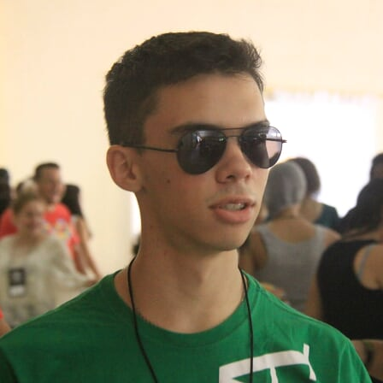
George Rappel
Patrick Sasso
Membros do DevMob
Alunos de Ciência da Computação
Flutter desde Agosto/2018 (Beta)
Experiência com Android (Java)

Slide 4
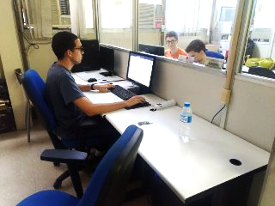
DevMob :)
Grupo de interesse e extensão, criado por alunos do curso de Ciência da Computação em 2017, com o foco em aprender a desenvolver aplicativos móveis e compartilhar esse conhecimento.
Projetos com
  Flutter
  Android Nativo (Java e Kotlin)
  React Native, Ionic
  iOS Nativo (Swift)

Slide 5
1. Flutter!

Slide 6
Flutter
Framework de Desenvolvimento de Aplicativos Multiplataforma
Multiplataforma? Híbrido?
Mantido pelo Google
Baseado em Dart
Versão 1.0 lançada em Dezembro/2018

Slide 7
Flutter - Pontos positivos
Boa performance
Desenvolvimento prático e rápido
  Widgets próprios, prontos pra uso
Interface consistente entre plataformas (e versões do sistema operacional)
Boa documentação com exemplos
Equipe presente e ativa (vídeos, podcasts)
Open Source

Slide 8
Flutter - Pontos negativos
Framework Novo
  Ainda tem poucas bibliotecas e conteúdo online
Pouca separação entre código de interface x funcionalidade
Interface diferente do app nativo
  Pode fazer diferença em apps que usem códigos diferentes para cada funcionalidade/parte do app.

Slide 9
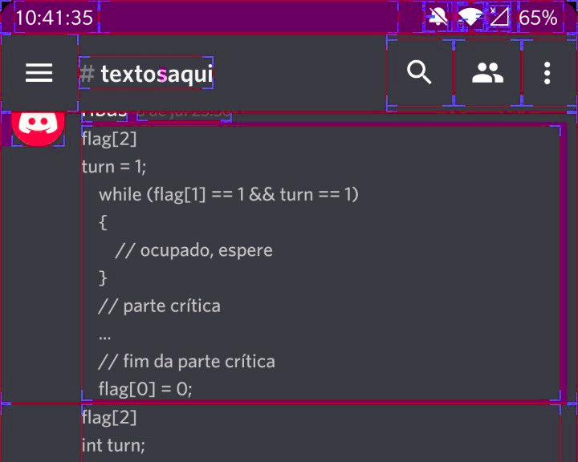
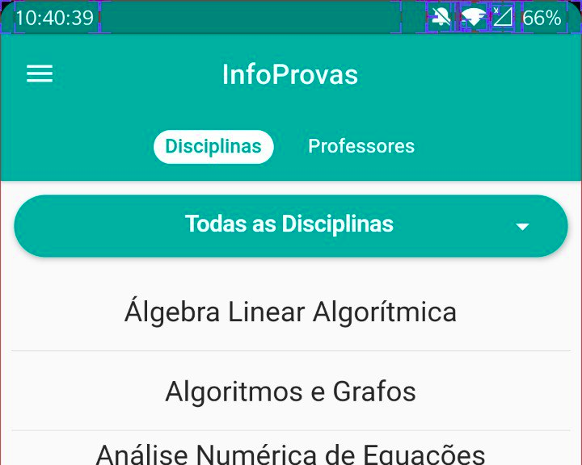
Flutter - Funcionamento
Flutter funciona como um framework pra jogo, roda em uma engine própria, não usa os componentes visuais do Sistema.
Usa GPU pra maior parte do processamento.
React Native
Flutter

Slide 10
2. Flutter vs. Resto

Slide 11
Flutter vs. Nativo
Flutter
  Maior praticidade e simplicidade
  Desenvolvimento mais barato e rápido
Nativo
  Melhor performance
  Facilidade de acesso ao recursos do dispositivo (Hardware e Funcionalidades externas)

Slide 12
Flutter vs. Híbridos
Flutter
  Dart
React Native (Facebook)
  Javascript/JSX
Xamarin (Microsoft)
  C#/XAML
Ionic
  Typescript/HTML/CSS

Slide 13
Flutter vs. React Native
Flutter (Dart)
  Melhor performance (sem pontes entre código e plataforma)
  Interface consistente entre plataformas
  Tamanho maior do app
React Native (Javascript/JSX)
  Grande comunidade Open Source
  Performance média
  Ainda em Beta (desde Março/2015)

Slide 14
Flutter vs. React Native
Empresas abandonando React Native por problemas
  Erros inexplicáveis e inconsistências
  Imaturidade da plataforma
  Tudo passa, menos o beta do React Native
Organizações adotando Flutter
  Nubank (também usa nativo e react native)
  Alibaba
  DevMob

Slide 15
3. Dart

Slide 16
Dart
Linguagem de Programação Orientada a Objeto
Pertence ao Google
Lançada em Novembro/2013 (v1.0)
Mobile, Web, Back-end, linha de comando, Desktop (preview)

Slide 17
Dart
Compilador online de dart:
https://dartpad.dartlang.org/

Slide 18
Dart - Sintaxe básica
void main(){
int inteiro = 11;
const double numero = 10.15;
print(numero);
var algo = "esta certo " + numero.toString(); // var? e String?
print(algo);
}

Slide 19
Dart - Variáveis
Tudo é Object (até números), tudo não inicializado é null
Tipagem
  var, num, int, double, String, bool
  List<T>, DateTime, Set<T>
  Object, dynamic
Modificadores
  final - não pode ser alterada depois da inicialização
  const - valor constante definido durante a compilação
  Variável começando com _ (underline) - variável privada para uma classe/arquivo

Slide 20
Dart - Funções
Tipagem opcional - retorno e parâmetros
int multiplica_2(int num){
return num * 2;
}
multiplica_2(num){
return num * 2;
}

Slide 21
Dart - Funções
Parâmetros Opcionais e Nomeados (usamos muito em flutter)
int multiplica_2({int num}){
return num * 2; // Exceção se num não for passada/inicializada
}
int multiplica_2({int num=0}){ // Inicializa com 0 se não for passado
return num * 2;
}
int multiplica_2({@required int num}){ // anotação p/ parâmetro obrigatório
return num * 2;
}
multiplica_2(num: 3); // Chamada da função

Slide 22
Dart - Funções
Parâmetros Opcionais e Nomeados
int funcao(double p1, double p2, { double pf, @required int creditos }){
// Contas
}
// Parametros obrigatórios na ordem, opcionais em qualquer ordem
funcao(5, 7, creditos: 3, pf: 3);

Slide 23
Dart - Funções
Funções curtas de uma linha (“Sintaxe de Seta”)
int multiplica_2(int num){
return num * 2;
}
// é igual a:
int multiplica_2(int num) => num * 2; // Não precisa de return ou { }
// ou ainda:
multiplica_2(num) => num * 2;

Slide 24
Dart - Funções
Funções Anônimas
List<int> minhaLista = [1, 2, 3];
// Função como parâmetro
minhaLista.forEach(
(int n){
print(n * 2);
}
);
void funcao(int n){
print(n * 2);
}
List<int> minhaLista = [1, 2, 3];
minhaLista.forEach( funcao );
minhaLista.forEach((n)=>funcao(n));
// Errado:
minhaLista.forEach(funcao(n));
minhaLista.forEach(funcao());

Slide 25
Dart - Classes
Criando uma classe
class Minicurso {
String nome;
int vagas;
int inscritos;
Minicurso(this.nome, this.vagas, {this.inscritos=0});
@override
String toString() => nome + “ - Ocupacao: “ + inscritos.toString()
+ “/” + vagas.toString();
}

Slide 26
Dart - Classes
Usando uma classe
void main(){
Minicurso curso = new Minicurso(“Flutter”, 12);
Minicurso curso2 = Minicurso(“Kotlin vs Java”, 15, inscritos: 10);
curso.inscritos = 9; // Acessa e altera um atributo do curso
print( curso.toString() ); //Acessa um método, exibe “Flutter - Ocupacao: 9/12”
print( curso2.toString() ); // Exibe “Kotlin vs Java - Ocupacao: 10/15”
}

Slide 27
Dart - Operadores Práticos
Operadores para lidar com valores nulos
  minicurso?.ocupacao //Acessa ocupacao apenas se minicurso != null. Evita possíveis excessões.
  minicurso.nome ?? “Sem nome” //Retorna minicurso.nome se != null, se não, retorna a string “Sem nome”.
Cascade - Permite várias operações em um mesmo objeto
  minicurso..ocupacao = 10
  ..nome = “Um Minicurso”
  ..vagas = 15;

Slide 28
Dart - Tour da Linguagem
https://dart.dev/guides/language/language-tour

Slide 29
4. Flutter

Slide 30
Flutter
Tudo são widgets.
Exemplos de widgets
Text (permite a utilização de textos no app)
Row e Column (estrutura o app em linhas e colunas)
Container (cria um retângulo que pode ser estilizado)
E muitos outros como appBar, Drawer, Icon, Button, Slider, Picker ...
O aplicativo é criado fazendo uma combinação de widgets fazendo uma árvore de widgets.

Slide 31
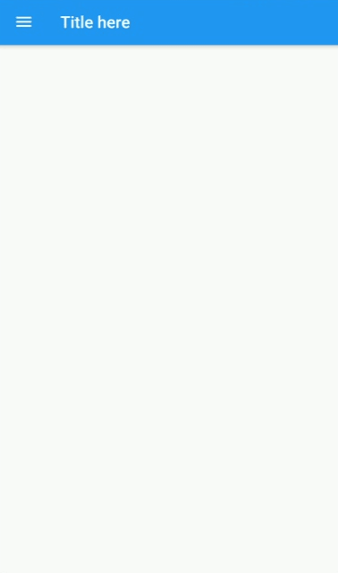
Flutter - Exemplo
appBar: AppBar(
title: Text("Title here"),
),
drawer: Drawer(),
Notes:
Explicar o funcionamento de child e children no final.

Slide 32
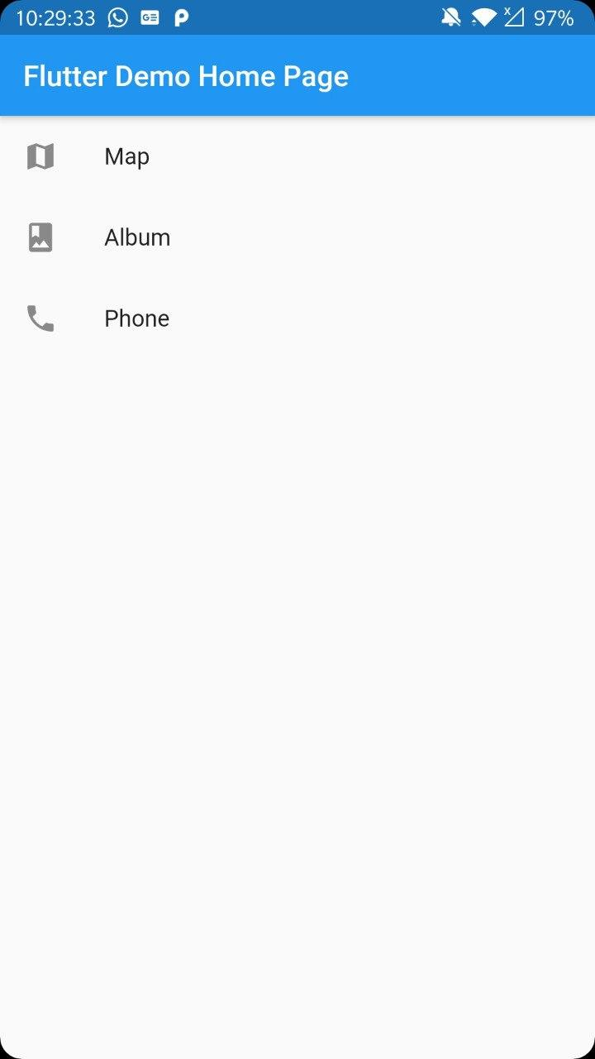
Flutter - Exemplo 2
ListView(
children: <Widget>[
ListTile(
leading: Icon(Icons.map)
title: Text("Map"),
),
ListTile(
leading: Icon(Icons.photo_album)
title: Text("Album"),
),
ListTile(
leading: Icon(Icons.phone)
title: Text("Phone"),
),
],
)
Notes:
Explicar o funcionamento de child e children no final.

Slide 33
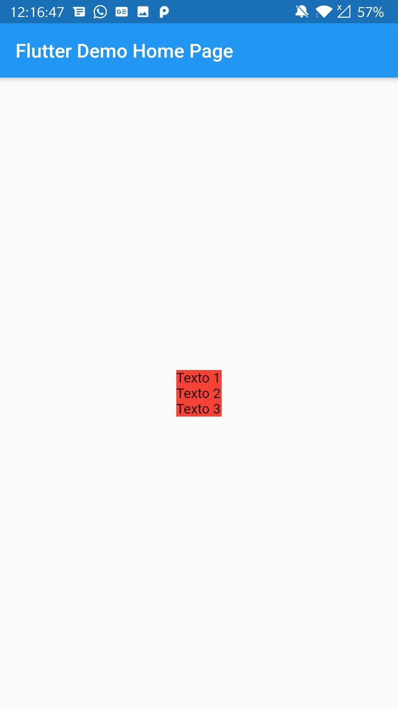
Flutter - Exemplo 3
Container(
color: Colors.red,
child: Column(
mainAxisSize: MainAxisSize.min,
children: <Widget>[
Text("Texto 1"),
Text("Texto 2"),
Text("Texto 3"),
],
),
)
Notes:
Explicar o funcionamento de child e children no final.

Slide 34
Flutter - Estados
Os widgets podem ser classificados como Stateless ou Stateful widgets.

Slide 35
Flutter - Stateless Widget
Stateless - Como o nome diz, ele não tem estado interno, ou seja, uma vez desenhado na tela ele é imutável, a menos que eles sejam reconstruídos. Ex: botão, texto fixo.

Slide 36
Flutter - Stateful Widget
Stateful - São dinâmicos e tem estado, sendo assim podem sem facilmente modificados

Slide 37
Flutter - Estados exemplos
Um app de contador, se for Stateless, mesmo que a variável cresça quando se toca um botão , o número novo nao muda na tela. Usando Stateful a cada mudança você pode chamar uma função setState para atualizar o número na tela.

Slide 38
Flutter - Criando um novo projeto
Com o VS Code aberto pressione ctrl+alt+P.
Digite Flutter e selecione “Flutter : New Project”.
Digite o nome do projeto quando pedido.
Escolha onde será salvo.

Slide 39
Flutter - Estrutura do projeto
lib/ - Onde estarão todos os códigos do projeto.
pubspec.yaml - Arquivo de configuração, onde são adicionadas bibliotecas externas entre outros, funciona como um packages.json da web.
test/ - Onde são armazenados os códigos de testes automatizados.
ios/ e android/ - Código específico para cada plataforma, configurações específicas para cada SO são feitas aqui.

Slide 40
Flutter
Live coding
Notes:
Aqui ja estaremos com o projeto base aberto e podemos ir demonstrando o stateful e stateless widget mudando no projeto existente

Slide 41
Flutter
Código do projeto:
https://github.com/DevMobUFRJ/workshop-flutter/
Notes:
Aqui ja estaremos com o projeto base aberto e podemos ir demonstrando o stateful e stateless widget mudando no projeto existente

Slide 42
Obrigado!
George Rappel

Slide 43
FIM
Esse slide tá aqui só pra saber até onde eu já fiz, e não confundir com o resto dos slides que são ainda da duplicação do último open house.

Slide 44
Referências
Tour da Linguagem Dart: https://dart.dev/guides/language/language-tour
Documentação do Flutter: https://flutter.dev/
Tutorias da própria equipe: https://flutter.dev/docs/cookbook
Widget da Semana: https://www.youtube.com/watch?v=b_sQ9bMltGU&list=PLjxrf2q8roU23XGwz3Km7sQZFTdB996iG
Lista selecionada de widgets e libs boas: https://github.com/Solido/awesome-flutter
Flutter/React Native/Xamarin/Ionic: https://apptunix.com/blog/frameworks-cross-platform-mobile-app-development
Airbnb abandona React Native https://medium.com/airbnb-engineering/sunsetting-react-native-1868ba28e30a

Slide 45
Perguntas?

